Slide 1

大学物理习题课
练习12-14
物理与光电工程学院

Slide 2

主要内容回顾
一、机械波的产生
1、什么是机械波
振动以有限的速度在连续介质中的传播过程。
2、机械波产生的条件：
波源（振源）
弹性介质
－－在此只讨论作简谐振动的波源。
－－只讨论各向同性均匀无限大无吸收的
理想情况。
简谐振动在理想介质中的传播，叫简谐波。
3、机械波分类
横波：振动方向与传播方向垂直的波
纵波：振动方向与传播方向平行的波

Slide 3
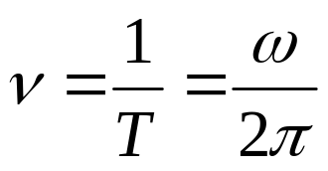
二、描述波动的三个重要参量
1、波长λ
同一波线上振动位相差为2π的相邻的两质点间的距离。
或 某个振动状态在一个周期内传播的距离为 波长。
λ
λ
2、波动周期、频率
波动周期T：一个完整波形通过波线上某固定点所需的 时间。 或者说，波传播一个波长所需的时间。
在波源相对于介质为静止时，波动周期等于波源振动周期。
波动频率：单位时间内通过介质中某一点完整波的个数

Slide 4
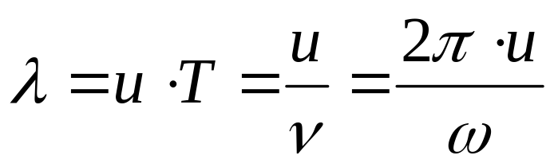
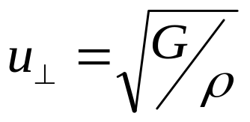
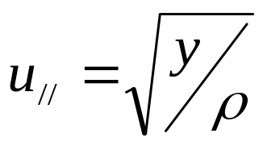
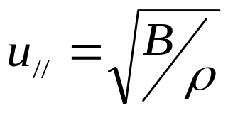
3、波速u
某个振动状态（即位相）在介质中传播的速度，波速又叫相速， 用u表示，
它表示单位时间内一定振动状态或位相沿波线传播的距离。
波长、波速、周期三者间关系：
波速决定于介质的力学性质：弹性和惯性（介质的弹性模量和密度）。
固体中的波速
液体和气体中的波速

Slide 5
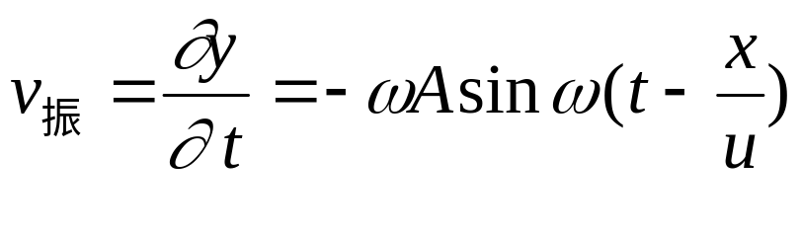
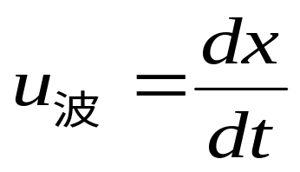
注意波速与振速的区别：
波速决定于介质的力学性质
波速是振动状态在介质中的传播速度。由于振动状态是由位相确定的，故波速又称为相速。简谐波在理想介质中传播时，波速仅由介质的力学性质决定，与波源的运动状态及观察者的运动状态无关。
振动速度是介质中各质点偏离各自的平衡位置的速度。

Slide 6
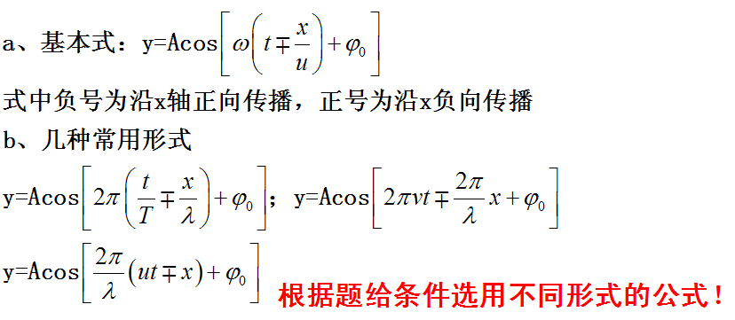
三、平面简谐波的波动表达式

Slide 7
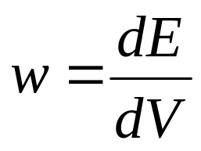
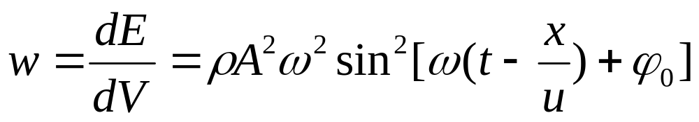
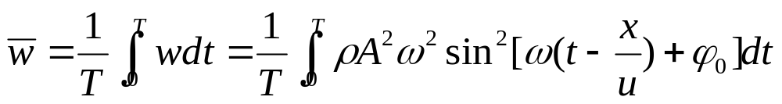
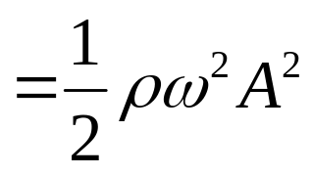
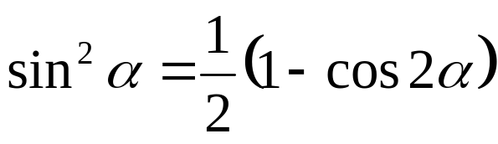
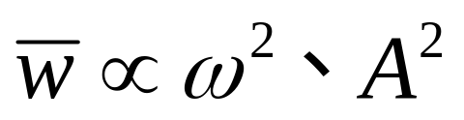
四、能量密度
1、能量密度
单位体积内的能量
2、一个周期内的平均能量密度
这说明：

Slide 8

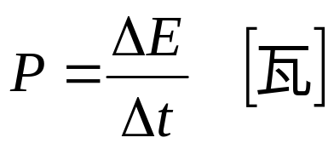
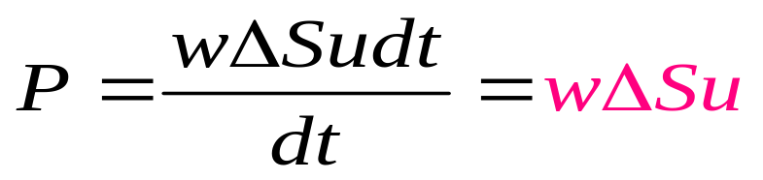
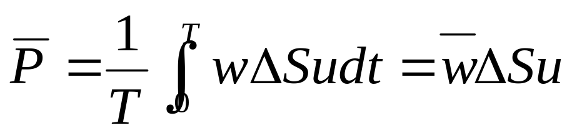
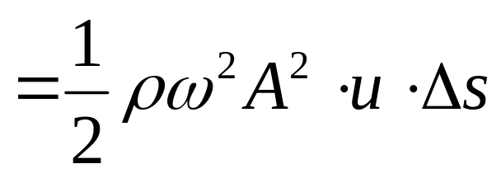
五、波的能流和能流密度
1、能流
u
单位时间内沿波传播的方向通过介质中某一截面积的能量称为该面积的能流。
udt
ΔS
如右图所示
2、平均能流

Slide 9
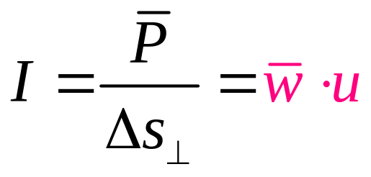
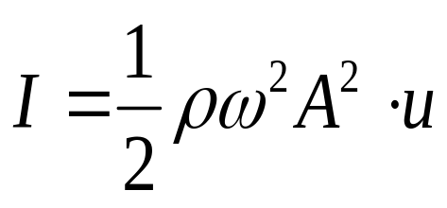
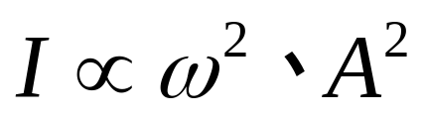
3、平均能流密度 （又叫波强）I
（瓦/米²）
可见波强

Slide 10
六、波的叠加和干涉
1. 惠更斯原理
波动传播到的各点都可以看做是发射子波的新波源；其后任一时刻，这些子波的包迹就是新的波阵面。
2. 叠加原理
几列波在同一介质中传播并相遇时，各列波均保持原来的特
性（频率，波长，振动方向，传播方向）传播，在相遇点各
质点的振动是各列波单独到达该处引起的振动的合成。

Slide 11
3、波的干涉
（1）、干涉现象
若两列波在空间相遇，空间各点的振动是完全确定的，得到波的一种稳定的叠加图样，这种现象称为波的干涉现象。
相干条件
（1） 频率相同；
（2）相位差恒定；
（3）振动方向相同。
相干波
满足相干条件的波源称为相干波源，
能叠加产生干涉现象的波称为相干波。

Slide 12
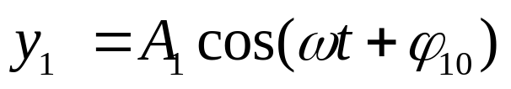
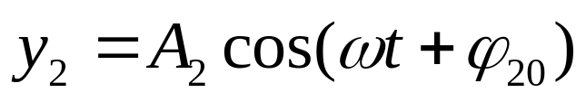
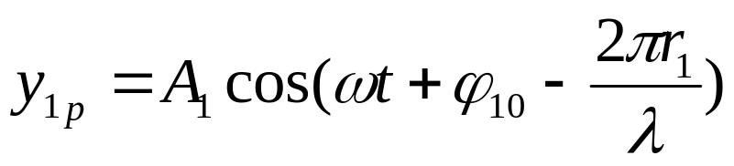
（2）、干涉加强和减弱条件
出发点：
＊ 相干波在叠加区域内各质点的振动是合成振动。
＊ 由相干条件知：相干波在叠加区域内各质点的振动是： 同频率、同振动方向谐振动的合成振动。
设 s₁、s₂为两相干波源，其振动方程分别为
r₁
s₁
P
两波传至P点，引起两个振动
r₂
s₂

Slide 13
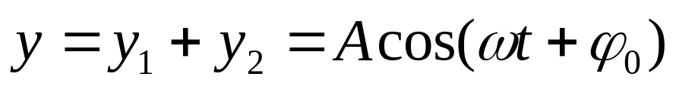
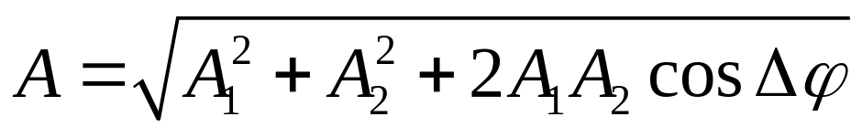
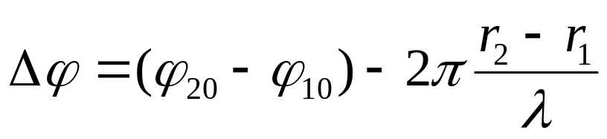
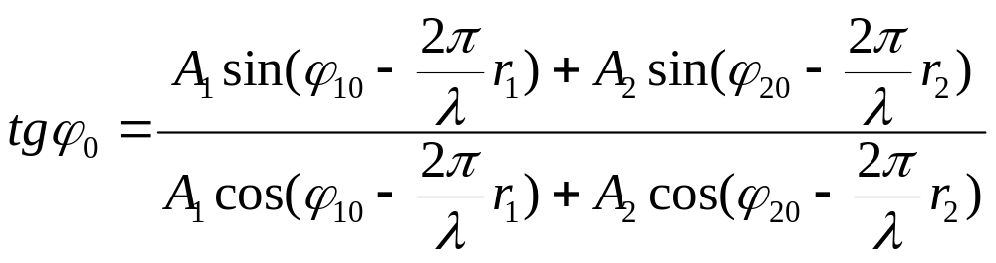
则由同方向、同频率谐振动合成公式，有
说明
合振幅仅由波程差（r₂-r₁ ）决定，位相仅由位置决定，故 这是一个稳定的叠加图样。

Slide 14

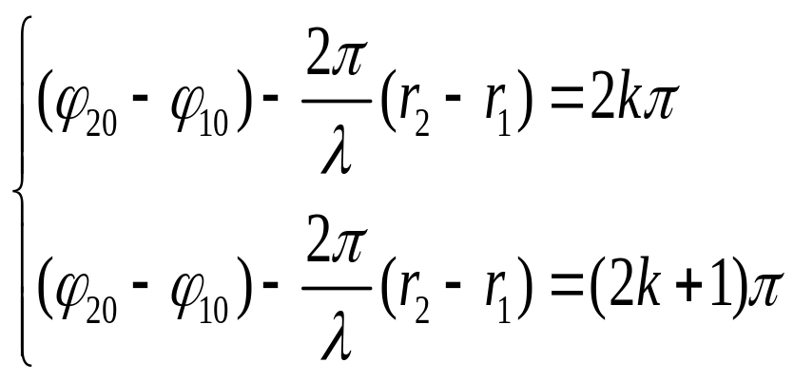
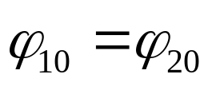
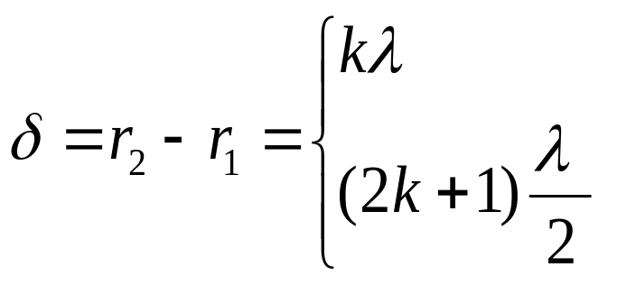
干涉相长与干涉相消的条件：
若 ，则相遇点的相位差
A=A₁+A₂ 干涉相长
k = 0, ±1, ±2,…
A=⏐A₁－A₂ ⏐ 干涉相消
若 , 上式简化为波程差δ
干涉相长
k = 0, ±1, ±2,…
干涉相消

Slide 15

4、驻波现象
在同一介质中，两列振幅相同的相干平面简谐波，在同一直线上沿相反方向传播时叠加形成的波，称为驻波。
波节：介质中始终不振动的点；
波腹：振幅始终为极大值的点；
相邻两个波节点或波腹点之间的距离为半个波长，相邻波节、波腹间距为四分之一个波长，任一波节两侧的质点振动相位相反，相差为 。

Slide 16
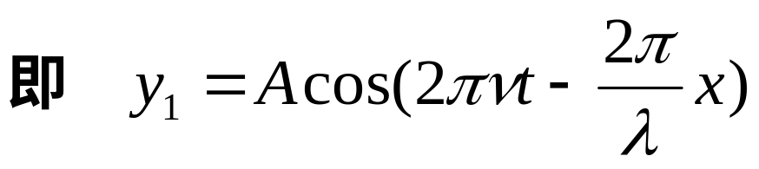
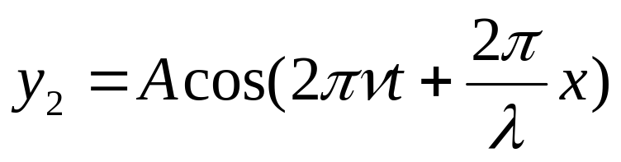
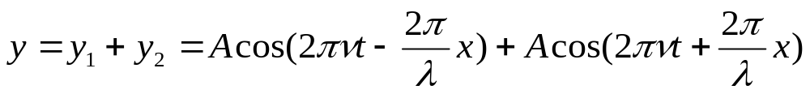
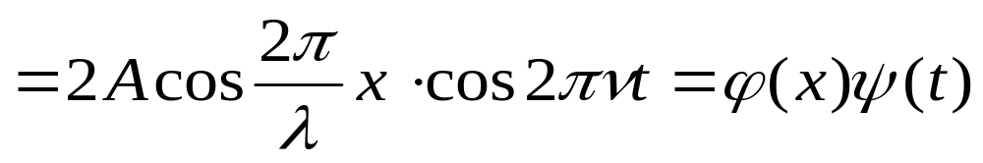
（1）、驻波方程
两波相遇，其合成波为
变量分离

Slide 17

（2）、驻波特征
①振幅分布的特点
波线上各点都在自己平衡位置附近作周期为T的谐振动，
各点的振幅随位置的不同作周期性变化。
②位相分布的特点
相邻两个波节之间所有质点振动相位相同，同步振动。任一
波节两侧的质点振动相位相反，相位差为 。
③半波损失（亦称相位突变）
波动在反射时发生 的相位突变的现象。
条件：正入射，且由波疏介质入射到波密介质上反射。
当有半波损失时，界面一定形成波节。

Slide 18
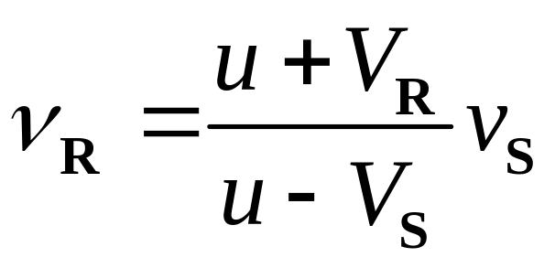
多普勒效应:当波源S和接收器(观察者)R有相对运动时,接
收器所测得的频率ν_{R}不等于波源振动频率ν_{S}的现象。
u
♦ 参照系 : 介质,介质中波速u。
V_{S}
V_{R}
♦ 设 S 和 R的运动沿二者连线。
S
·
R
♦ 符号规定 : S 和 R 相互靠近时,V_{S}、V_{R}为正。
♦ 三个频率 :
ν_{S☹☹} 波源振动频率
ν ☹☹ 波(在介质中)的频率
ν_{R ☹☹} 接收频率
S 和 R 相互靠近时,VS、VR为正； S 和 R 相互远离时,VS、VR为负。

Slide 19
练习十二 机械波（一）
1、在下面几种说法中，正确的说法是：
(A) 波源不动时，波源的振动周期与波动的周期在数值上是不同的．
(B) 波源振动的速度与波速相同．
(C) 在波传播方向上的任一质点振动相位总是比波源的相位滞后(按差值不大于π计)．
(D) 在波传播方向上的任一质点的振动相位总是比波源的相位超前．(按差值不大于π计)
解: (A)波动的周期在数值上等于波源振动的周期（B）波源振动的速度
与波速完全不同。（C）（D）中，在波传播的方向上，质点振动的位相
依次落后，所以任一点的振动相位都落后于波源的相位。所以C正确。
答案为：C

Slide 20
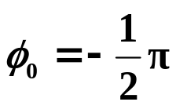
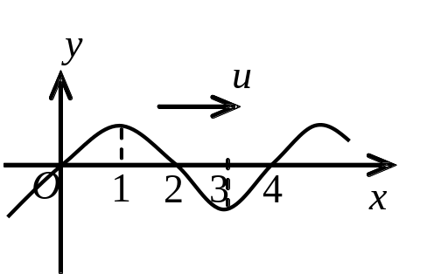



2、 图示一沿x轴正向传播的平面简谐波在t = 0时刻的波形．若振动以余弦函数表示，且此题各点振动初相取-π 到π之间的值，则
(A) 0点的初相为 ．
(B) 1点的初相为 ．
(C) 2点的初相为 ．
(D) 3点的初相为 ．
解：由图可知,（1）t = 0时，0点的处于距离为0 , 1点的距离平衡位置最
大，2点距离平衡位置为 0 , 3点的位置距离平衡位置为最大。
（2）根据波速的方向判断各点的速度方向，可知0点向上（为正）1
点为 0（向负）2点向下（为负）3点为0（向上）；所以 0 点的初相位
为 /2 , 1点初相为 0 , 2 点的初相为 -/2 , 3点的初相为 。

Slide 21




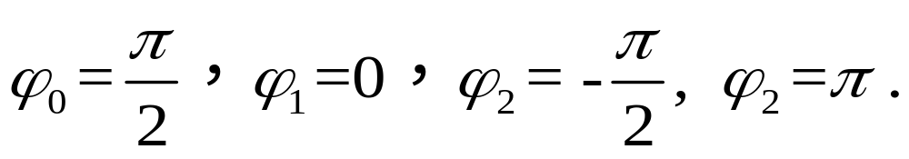
O
x
解：t = 0时。各旋转矢量位置如图所示，可见
答案为：B

Slide 22
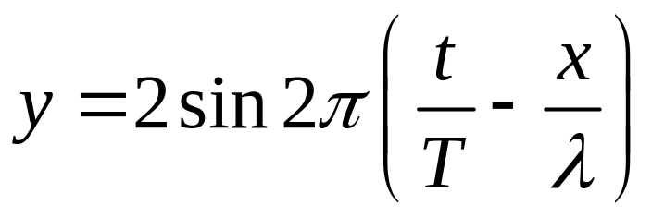
3、一横波的表达式是 y=2sin2(t/0.01-x/30)其中x和y的单位是厘米、t的单位是秒，此波的波长是_____________cm，波速是_____________m/s．
解：与标准的波动方程的公式比较
得到波长=30 cm，周期T= 0.01 s。则波速 = /T =30m/s。
答案为：30，30

Slide 23
4、一平面余弦波沿Ox轴正方向传播，波动表达式为y=Acos[2(t/T-x/)+] ，则x = -λ 处质点的振动方程是__________________________________；
若以x = λ处为新的坐标轴原点，且此坐标轴指向与波的传播方向相反，则对此新的坐标轴，该波的波动表达式是_________________________________．
解: (1) 将x = -代入波动方程得到
x=Acos[2(t/T-(-x/)+)]=Acos[2t+2+] =Acos[t+]
(2) 因波速与传播方向相反，先设波动方程为x=Acos[2(t/T+x/)+]，
因为以x = 为原点，则表达形式应该为
x=Acos[2(t/T+(x-)/)+]=Acos[2(t/T+x/)+]

Slide 24
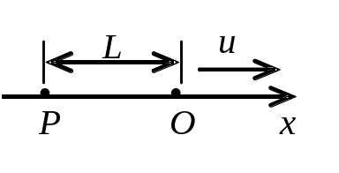
5、如图所示，一平面简谐波沿Ox轴正向传播，波速大小为u，若P处质点的振动方程为y_{p}=Acos(t+) ，求
(1) O处质点的振动方程；
(2) 该波的波动表达式；
(3) 与P处质点振动状态相同的那些质点的位置．
解： （2）因为波正向传播，设波动方程为 y=Acos[2(t/T-(x/)+)]，已知
P点的振动方程 y_{p}= Acos(t+) ，又PO之间距离为L.
∴ 则波动方程为 y=Acos[2(t/T-((x-L)/)+)].
（1）由波动方程可知O点（x=0）的振动方程为y_{O}=Acos[2(t/T-L/)+)].
（3）由波传播的特性可知，两质点之间的距离相差k（正或负整数）
倍波长，振动方程相同。
-L+x = k = k2/       x = L+ k2/

Slide 25
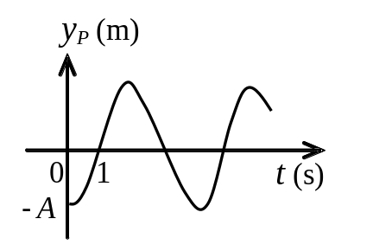
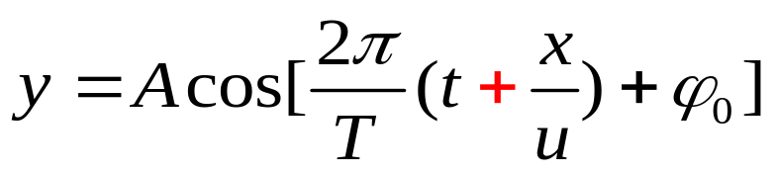
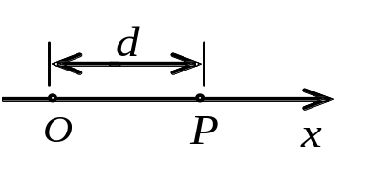
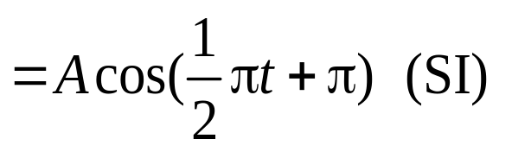

6、一平面简谐波沿Ox轴的负方向传播，波长为 ，P处质点的振动规律如图所示
(1) 求P处质点的振动方程；
(2) 求此波的波动表达式；
(3) 若图中 d=，求坐标原点O处质点的振动方程．
解：根据波速方向设波动方程
(1) 由振动曲线可知，振幅为A，周期T=4(s).
t=0(s)时，P点的初相位为。
∴ P 处质点振动方程为

Slide 26
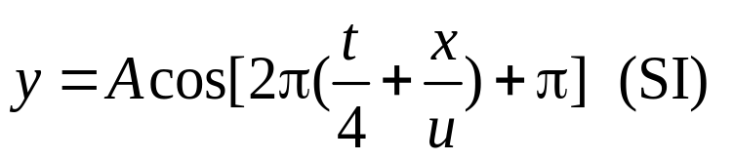
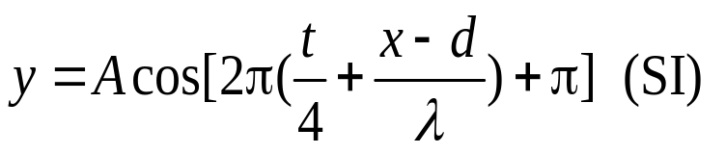
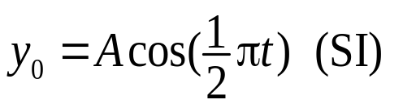
则P点的波动方程为
(2) 因为波负向传播，则0点落后P点的相位为 d/2 则
波动表达式为
（3）将d = /2 带入波动方程
∴ O处质点的振动方程

Slide 27

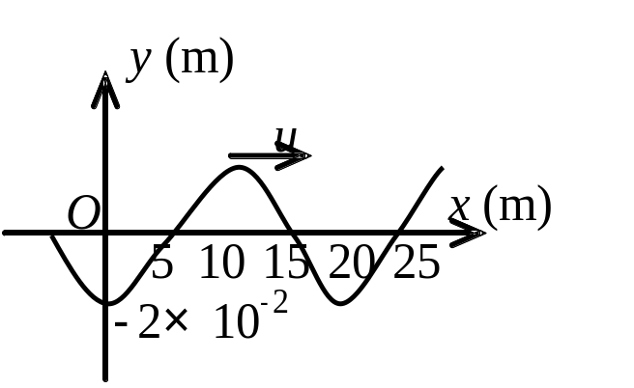
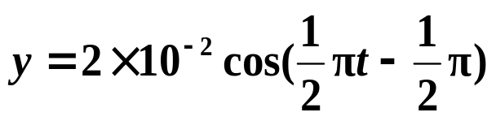


练习13 机械波(二)
1、一平面简谐波，波速u = 5 m/s，t = 3 s时波形曲线如图，则x = 0处质点的振动方程为
(A) (SI)．
(B) (SI)．
(C) (SI)．
(D) (SI)．
解：由波动图像可知波长=20 m,则 =2/T=2u/= .振幅A=2x10⁻² m.则
排除B、C.再判断0点的运动趋势。由图及波速可知0点位移最小且开始正
向运动，则初相为.
答案为：A

Slide 28

2、一平面简谐波在弹性媒质中传播，在媒质质元从平衡位置运动到最大位移处的过程中：
(A) 它的动能转换成势能．
(B) 它的势能转换成动能．
(C) 它从相邻的一段质元获得能量其能量逐渐增大．
(D) 它把自己的能量传给相邻的一段质元，其能量逐渐减小．
解：机械波传播的是波源（及各质点）的振动状态和能量。
由上式可知波的动能和势能是同步变化的，则A B 错误 。∵质元在
平衡位置至最大位移处时，势能和动能由最大减至为0，能量传至相
邻质元。则C 错 D 正确。
答案为：D

Slide 29





3、图示一简谐波在t = 0时刻与t = T /4时刻（T为周期）的波图，
则x₁处质点的振动方程为____________________．
解：由图可知波向右传播，设波动方程
t = 0(s) , 原点的初相位为  . 则原点处为原点的波函数为
x₁落后原点T/2（s），则落后的相位为
∴ x₁点的振动方程为

Slide 30


4、已知波源的振动周期为4.00 *10⁻² 秒，波的传播速度为300m/s，波沿x轴正向传播，则位于x₁=10.0m和x₂=16.0m的两质点振动位相差为_______________ ．
解：已知周期 T=0.04(s) , 波速 v=300m/s , 则x₁和x₂的相位分别为
答案为：

Slide 31







5、如图，一平面波在介质中以波速u = 20 m/s沿x轴负方向传播，已知A点的振动方程为y= 3*10-2cos4t (SI)．
(1) 以A点为坐标原点写出波的表达式；
(2) 以距A点5 m处的B点为坐标原点，写出波的表达式．
解：(1) 坐标为x点的振动相位为
波的表达式为
(2) 以B点为坐标原点，则坐标为x点的振动相位为
波的表达式为

Slide 32





6、如图所示为一平面简谐波在t = 0 时刻的波形图，设此简谐波的频率为250 Hz，且此时质点P的运动方向向下，求
(1) 该波的表达式；
(2) 在距原点O为100 m处质点的振动方程与振动速度表达式．
解：(1) 由P点的运动方向，可判定该波向左传播．
原点O处质点，t = 0 时
,
所以
O处振动方程为

Slide 33



由图可判定波长λ = 200 m，故波动表达式为
(2) 距O点100 m处质点的振动方程是
振动速度表达式是

Slide 34







练习14 机械波(三)
1、如图所示，两列波长为 的相干波在P点相遇．波在S1点振动的初相是φ ₁，S₁到P点的距离是r₁；波在S₂点的初相是φ₂，S₂到P点的距离是r₂，以k代表零或正、负整数，则P点是干涉极大的条件为：
(A) ． (B) ．
(C) ． (D) ．
解：两波向右传播，则相位差为
∵P点时干涉极大则有
答案为：D

Slide 35

2、某时刻驻波波形曲线如图所示，则a、b两点振动的相位差是
(A) 0 . (B) /2 .
(C) ． (D) 5/4．
解：由驻波的特点可知 相邻两个波节点或波腹点之间的距离为 ，相邻
波节、波腹间距为 /4，任一波节两侧的质点振动相位相反，相差为 。
∴ 由图可知 a b 两点位于波节的两侧，即 a b 两点的相位差为  .
答案为：C

Slide 36



3、设沿弦线传播的一入射波的表达式是 y=cos[2(t-x/)+]，
在x = L处（B点）发生反射，反射点为固定端（如图）.
设波在传播和反射过程中振幅不变，则弦线上形成的
驻波的表达式为y = ______________________________．
解：由题可得入射波在B处的振动方程
反射端为固定端，则有半波损失，可得B点反射的振动方程为
∴ 反射波在B处的反射波的波动方程为

Slide 37

则反射波在弦线上（O点处）的反射波为
则在弦线上形成的驻波的表达式为

Slide 38


4、一静止的报警器，其频率为1000 Hz，有一汽车以79.2 km的时速驶向和背离报警器时，坐在汽车里的人听到报警声的频率分别是_________和_________（设声速为340 m/s）．
解：79.2km/s=22m/s，由题知波源不动，观察者运动，根据多普勒效应可得
（1）驶向报警器时，听到的频率
（2）背离报警器时，听到的频率
答案为：1065Hz，935Hz

Slide 39




5、在均匀介质中，有两列余弦波沿Ox轴传播，波动表达式
分别为 y₁=Acos[2(t-x/)] 与 y₂=2Acos[2(t+x/)] ，
试求Ox轴上合振幅最大与合振幅最小的那些点的位置．
解：(1) 设振幅最大的合振幅为A_{max} ，有
式中 
又因为
时,合振幅最大,故
合振幅最大的点
( k = 0，1，2，…)

Slide 40





(2) 设合振幅最小处的合振幅为A_{min}，有
时合振幅最小
因为
且
故
合振幅最小的点
( k = 0，1，2，…)

Slide 41



6、两波在一很长的弦线上传播，其表达式分别为：
y₁=4.00*10-2cos/3(4x-24t) (SI)
y₂=4.00*10-2cos/3(4x+24t) (SI)
求： (1) 两波的频率、波长、波速；
(2) 两波叠加后的节点位置；
(3) 叠加后振幅最大的那些点的位置.
解：(1) 与波动的标准表达式
对比可得：
叠加后的波动方程为：

Slide 42


(2) 节点位置，要求波动方程满足
(3) 波腹位置，要求波动方程满足

